Slide 1
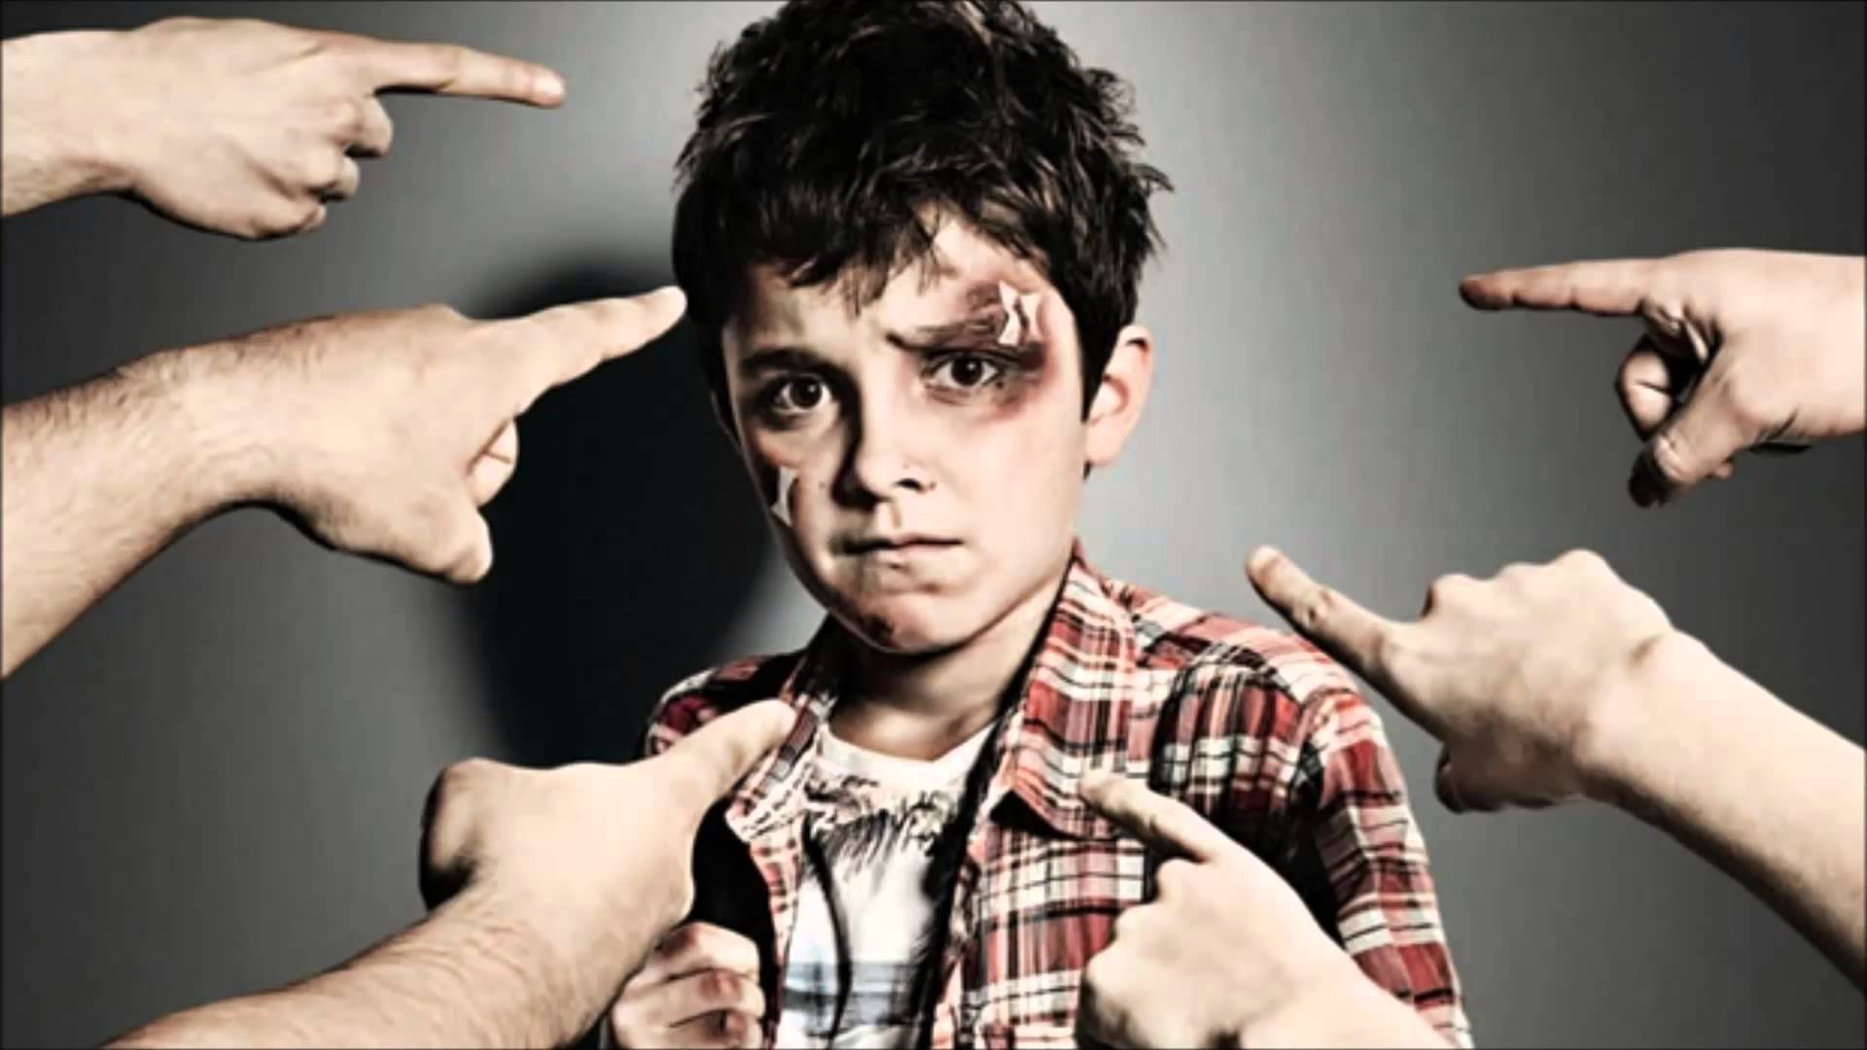
IL BULLISMO
DI ANDREA VERGATA
2B TIRIOLO

Slide 2
COSA SIGNIFICA IL TERMINE “BULLISMO”
1) IL TERMINE BULLISMO PROVIENE DALLA PAROLA INGLESE “BULLYNG” CHE SIGNIFICA INTIMIDIRE O USARE POTENZA
2) È UNA FORMA DI COMPORTAMENTO SOCIALE VIOLENTO ATTUATO NEI CONFRONTI DI BERSAGLI CHE VENGONO CONSIDERATI DEBOLI

Slide 3
DAN OLWEUS
FU IL PRIMO, NEGLI ANNI 70, AD UTILIZZARE LA PAROLA BULLISMO, DICENDO CHE “UNO STUDENTE É VITTIMA DI BULLISMO QUANDO NEL CORSO DEL TEMPO VIENE ESPOSTO A DELLE AZIONI OFFENSIVE MESSE IN ATTO DA PARTE DI UNO O PIU’ COMPAGNI “

Slide 4
I DIVERSI TIPI DI BULLISMO:
IL BULLISMO DIRETTO E’ CARATTERIZZATO DA UNA RELAZIONE DIRETTA CON LA VITTIMA OVVERO DI TIPO FISICO (CALCI, PUGNI O MOLESTIE) E VERBALE (MINACCE, OFFESE)

Slide 5
BULLISMO INDIRETTO
SI TENDE A DANNEGGIARE LA VITTIMA E LE SUE RELAZIONI CON ALTRE PERSONE E FACENDOLE SENTIRE ISOLATE PER MEZZO DEL BULLISMO PSICOLOGICO, TRAMITE DEI PETTEGOLEZZI SUL SUO CONTO

Slide 6
IL BULLISMO DISCRIMINATORIO
BULLISMO OMOTRANSOFOBICO
BULLISMO RAZZISTA
BULLISMO SESSISTA
BULLISMO CONTRO I DISABILI
CYBERBULLISMO

Slide 7
I TESTIMONI MUTI E INUTILI
OLTRE ALLA VITTIMA E AL BULLO CI SONO ANCHE GLI SPETTATORI O ALTRI PROTAGONISTI, OVVERO COLORO CHE VEDONO MA NON DICONO NULLA PER PAURA, ANZI ALIMENTANO LA VOGLIA DI BULLIZZIRE DEL BULLO TRAMITE DELLE RISATE

Slide 8
IL BULLISMO
IL BULLISMO E’ UN FENOMENO CHE OGNI ANNO CRESCE SEMPRE DI PIU’ E CI SONO SEMPRE PIU’ VITTIME MA E’ IMPORTANTISSIMO RICORDARE CHE IL BULLISMO NON RENDE PIU’ FORTI O IMBATTIBILI.
PICCHIARE I PIU’ “DEBOLI” NON RENDE PIU’ FORTE, MA RENDE SOLO POCO INTELLIGENTE.

Slide 9
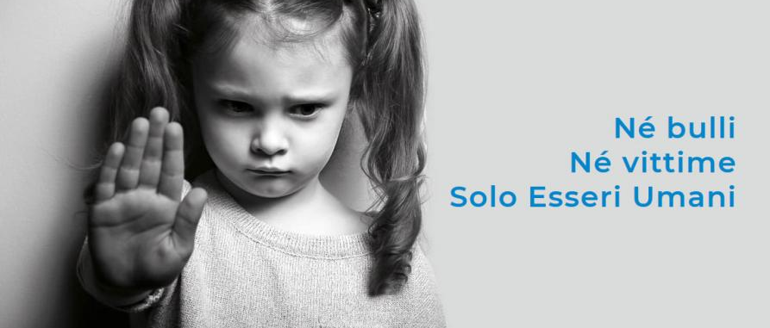
DICIAMO TUTTI STOP AL BULLISMO

